Slide 1



Технологический колледж корпорации «Казахмыс»
Центр подготовки и переподготовки кадров
Аналитический разбор несчастных случаев
Преподаватель
Мусина Гульшат Камалбековна

Slide 2



Несчастный случай № 1
Информационный бюллетень №42
Kazakhmys 110916 ТОО «МБМ Курылыс»
Место происшествия:
Цех электролиза меди на Балхашском медеплавильном заводе ТОО «Кazakhmys Smelting»
Дата/время происшествия:
11.09.2016года, 15 часов 00 минут

Slide 3
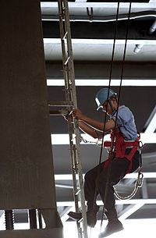
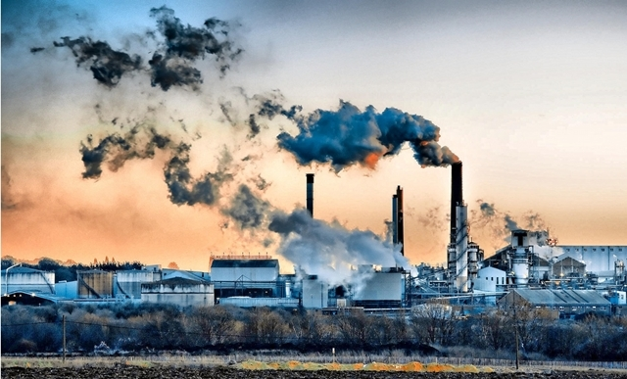
Вид происшествия:
Падение с высоты
Профессия:
кровельщик

Slide 4
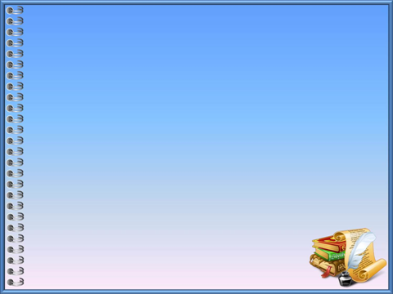

Краткие обстоятельства:
11.09.2016года в смене с 08:00 до 16:00 часов мастером электролизного участка ЦЭМ Кистаубаевым Е.М., согла сно наряд-допуска на работы повышенной опасности №712 от 07.09.2016г., были допущены работники подрядной организации ТОО «МБМ Курылыс» на производство работ: демонтаж, монтаж бетонной стяжки, гудрон, оклейка мягкой кровли 5-6 пролета, уборка и вывоз мусора.
Бригада кровельщиков выполняла работы по монтажу бетонной стяжки, завоз бетона.
В 10 часов 40 минут кровельщик Рахимов К.К. вышел за пределы зоны производства работ, обозначенной наряд-допуском (схема передвижения), и подошёл к парапету оконного проема фонаря 6 пролета, предположительно облокотился на оцинкованный металлический лист,

Slide 5
Краткие обстоятельства:
лежащий на защитной сетке (ловушке, предназначенной для улавливания осколков стекла и предотвращения травмирования работников ЦЭМ, обслуживающих электролизные серии) и под тяжестью своего веса Рахимов К.К. вместе с металлическим листом упал с отметки +15,88 на отметку +4,500 на распределительный желоб серии №117 циркуляционной системы № 30.
Очевидцев падения работника не установлено.
Пострадавший Рахимов К.К. на автомашине скорой помощи был доставлен в городскую многопрофильную больницу г.Балхаш.
В 15 часов 00 минут Рахимов К.К., не приходя в сознание, скончался. Ведется расследование.

Slide 6

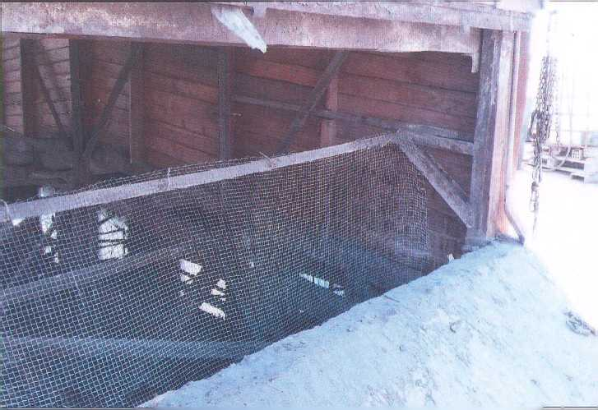
Место происшествия:

Slide 7

Причина несчастного случая:
Неудовлетворительная организация производства работ, приведшая к падению работника с высоты.

Slide 8
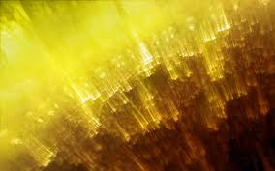

Этому способствовало:
Не проведение оценки рисков перед началом и в процессе выполнения работ.
Отсутствие ограждающих конструкций кровли и знаков безопасности, исключающих нахождение работника в опасной зоне.
Ненадлежащее функционирование системы управления промышленной безопасностью и охраной труда, выразившееся в ненадлежащем производственном контроле 1-4 ступеней.

Slide 9


Несчастный случай № 2
Информационный бюллетень № 44
Kazakhmys 110916 ЛМЗ ОПК
Место происшествия:
Модельный цех
Дата/время происшествия:
06.09.2016года,
09 часов 30 минут

Slide 10
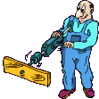
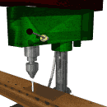
Вид происшествия:
Воздействие движущихся, разлетающихся вращающихся предметов и деталей.
Профессия:
Модельщик,
стаж 1 год

Slide 11

Краткие обстоятельства:
06 сентября 2016 года в смену с 08:00 ч. до 17:00 ч. и.о. начальника модельного цеха Койшибековым Н.Р. выдано письменное наряд-задание модельщику Жунисбекову А.Т. на изготовление деревянных трапов.

Slide 12
Краткие обстоятельства:
В 09 часов 30 минут модельщик Жунисбеков А.Т. производил распиловку на фрезерном станке доски (длиной 2 метра, шириной 50мм и толщиной 30мм) для изготовления опорных брусьев. В процессе распиливания в доске попался сучок, доска дернулась и руку Жунисбекова А.Т. задел вращающийся режущий диск, что привело к травмированию пальцев 2, 3 фаланги правой руки.
После оказания первой доврачебной помощи пострадавший был доставлен на автомобиле скорой помощи в мед.центр г.Жезказган.

Slide 13
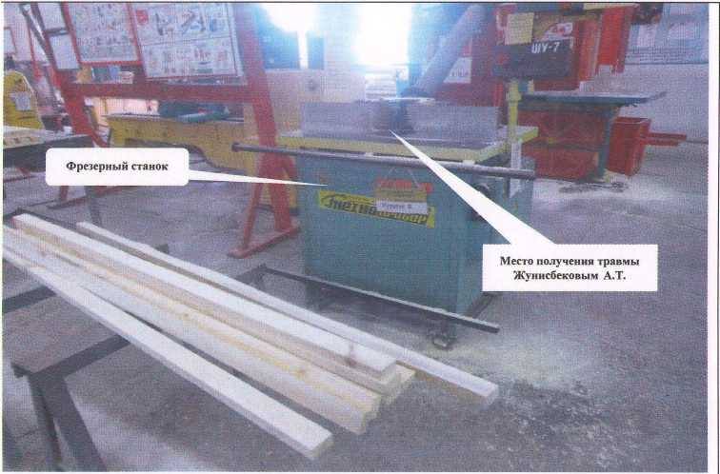
Место происшествия:

Slide 14

Предварительные причины:
Нарушение работником Кардинальных правил безопасности, выразившееся в не проведении оценки рисков перед началом, в процессе производства работ и применение опасных действий при распиловке досок.

Slide 15



Этому способствовало:
Недостатки в обучении работника безопасным приемам труда.
Имеющаяся на месте «Памятка по технике безопасности и охране труда для лиц, работающих на деревообрабатывающих станках» не применима к фрезерному станку.
Отсутствие должного контроля за безопасным производством работ со стороны ИТР цеха.

Slide 16
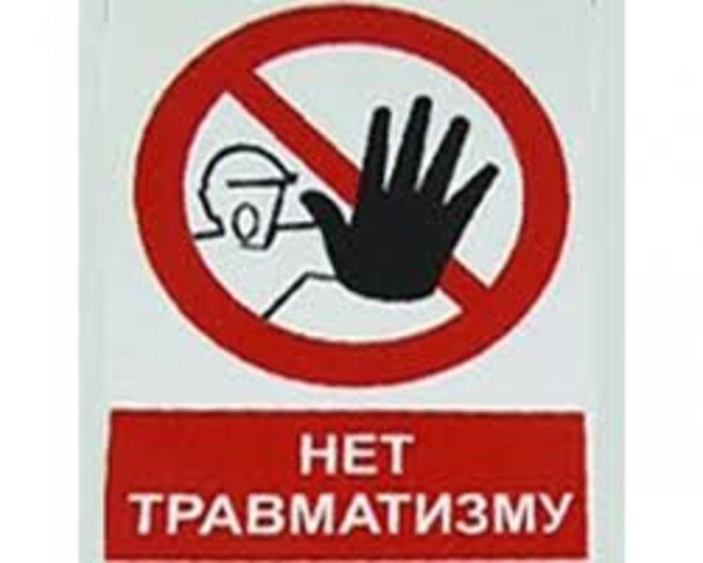
Несчастный случай №3
Информационный бюллетень №41 «мехстройсервис»
Место происшествия:
ЖОФ №1,2,3, главный корпус №2, отделение измельчения, ванна классификаторов, между секциями №1 и №2
Дата/время происшествия:
11.08.2016года, 21 часов 40 минут

Slide 17

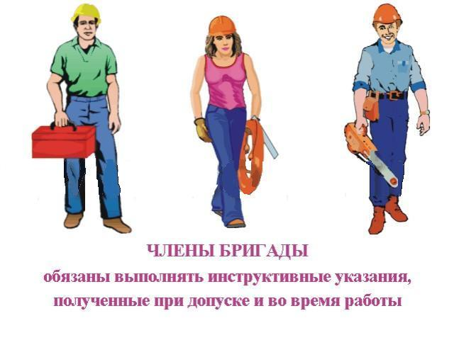
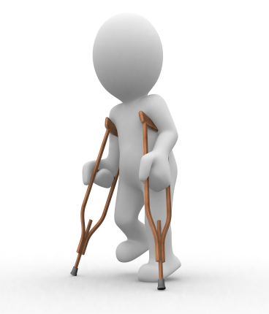
Вид происшествия:
Воздействие движущихся, разлетающихся вращающихся предметов и деталей
Профессия, стаж работы по профессии:
Слесарь-ремонтник, 7 лет

Slide 18
Краткие обстоятельства:
В смену с 20.00 до 08.00 часов и.о. начальника участка Гришин В.Н. выдал наряд-задание мастеру Абикееву А.С. на монтаж металлоконструкций в осях 57-65, секции 8. Далее мастером Абикеевым А.С. выдано наряд-задание слесарям-ремонтникам Нурмаганбетову С.П. и Ильханову Б. на выполнение работ по перемещению и монтажу металлических балок.

Slide 19
Краткие обстоятельства:
В 21 часов 40 минут, при строповке второй двутавровой балки длиной 12 метров, которая находилась в неэксплуатируемой ванне классификатора на 1-ой секции, произошло её смещение, в результате чего слесарь Нурмаганбетов С.П. получил травму голени левой ноги.
Пострадавшему оказана первая медицинская помощь, после чего он был доставлен в ТОО «Медицинский центр Жезказгана».

Slide 20
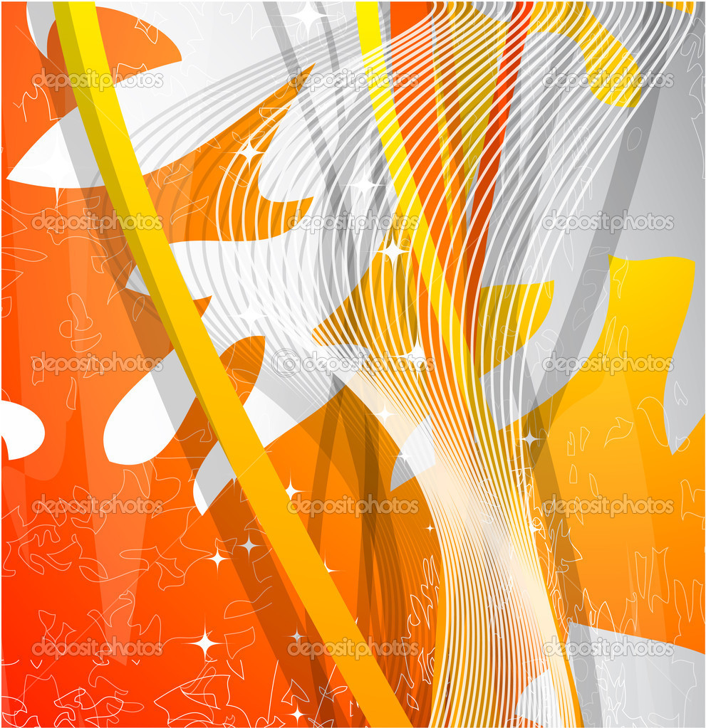
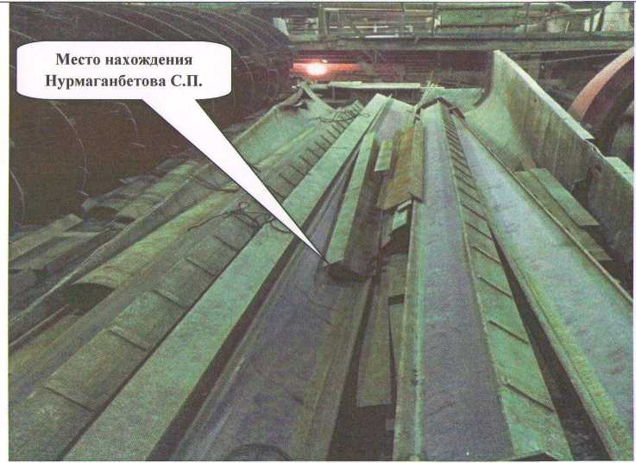
Место происшествия:

Slide 21


Причина несчастного случая:
Нарушение работником Кардинальных правил безопасности, выразившееся в не проведении идентификации опасностей и оценки рисков перед началом и в процессе производства работ.

Slide 22
Этому способствовало:
Отсутствие должного контроля и организации безопасного производства работ со стороны линейного персонала участка по обеспечению безопасных методов и приемов работы при проведении строповки груза
Отсутствие взаимодействия между заказчиком и подрядчиком при производстве работ по перемещению и складированию металлических балок.

Slide 23


Несчастный случай №4
Информационный бюллетень №43
ЖМЗ ТОО «Казахмыс Смэлтинг»
Жезказганский медеплавильный завод, цех электролиза меди, отм.0.00м.катодного участка
Место происшествия:
05.09.2016 года, 11 часов 20 минут
Дата/время происшествия:

Slide 24

Краткие обстоятельства:
05.09.16г. в смене с 08 часов до 17 часов старшим мастером катодного участка Байкеновым Н.Т., было выдано наряд-задание электролизнику водных растворов (дежурный по подвалу) Рамазановой Г.Р. на гидроуборку 3-5 циркуляции, обход по отм.0.00м. катодного участка. В 11ч. 20мин. при переходе через железную дорогу (узкоколейку) I пролета, I очереди Рамазанова Г.Р. попала под раму электровоза АМД-8 №3, в результате чего получила повреждение левой ноги (стопы).
На автомобиле скорой помощи была доставлена в медицинский центр г.Жезказган.

Slide 25
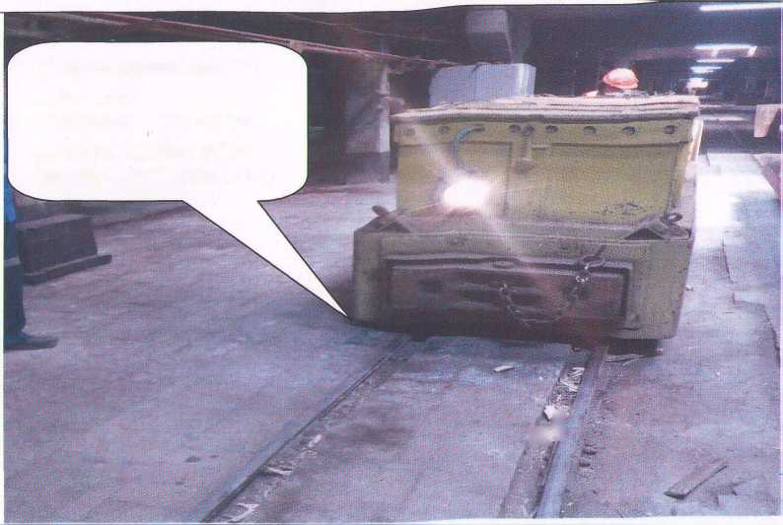
Место происшествия:
Место получения травмы левой ноги электролизником водных растворов Рамазановой Г.Р.

Slide 26
Непосредственная причина:
Нарушения работником Кардинальных правил безопасности, выразившиеся в не проведении оценки рисков во время работы, а также нахождение в опасной зоне без установления контакта с машинистом электровоза.

Slide 27
Этому способствовало:
Нарушение работником маршрута передвижения по цеху
Отсутствие производственного контроля со стороны ИТР за подчиненным персоналом

Slide 28


Несчастный случай №5
Информационный бюллетень №7
ТОО «Кazakhmys Energy» ГРЭС
ТОО «Кazakhmys Energy», ГРЭС, п.Топар, котельный цех
Место происшествия:
Дата/время происшествия:
27.02.2016 года, 14 часов
48 минут
Вид происшествия:
Воздействие экстремальных температур

Slide 29
Краткие обстоятельства:
27.02.2016г. в 10 часов 20 минут ремонтная бригада в составе из 6 человек приступила к выполнению работ по наряд-допуску №21. После вскрытия и определения дефекта на задвижке 11 ПВ-11 руководителем работ Казанцевым С.П. было принято решение отнести «щечки» задвижки в мастерскую котельного цеха для устранения дефекта.

Slide 30
Краткие обстоятельства:
В 14 часов 48 минут произошел выброс горячей воды из вскрытой задвижки в сторону, где слесарь котельных и пылеприготовительных цехов 4 разряда Амирханов А.Б. производил уборку демонтированных деталей. В результате чего Амирханов А.Б. получил термический ожог спины. После оказания медицинским работником первой помощи пострадавший был доставлен на карете скорой помощи в больницу п.Топар.

Slide 31
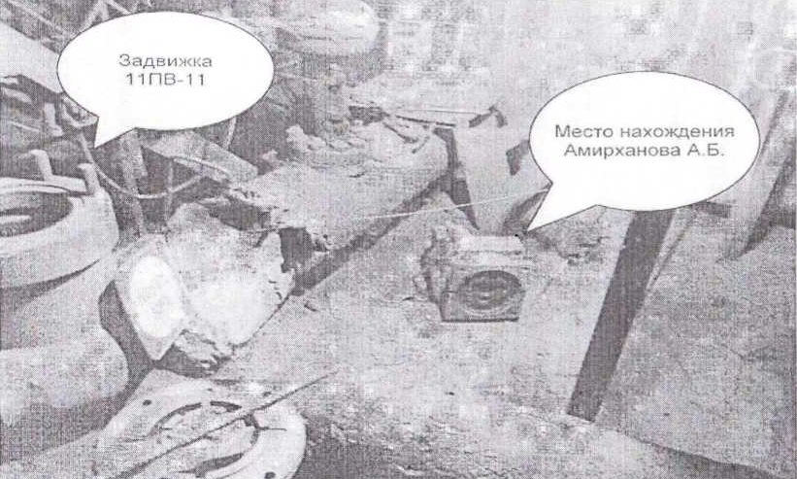
Место происшествия:

Slide 32
Непосредственная причина:
Нарушение Красной зоны Кардинальных правил, выразившееся в проведении ремонтных работ БЕЗ:
Идентификации опасностей и оценки рисков
Изоляции и блокировки источников опасной энергии
Приведения рабочего места в безопасное состояние

Slide 33
Этому способствовало:
Неудовлетворительная организация внутреннего, производственного контроля, ПАБ со стороны ответственных руководителей Топарской ГРЭС.

Slide 34

Контрольные вопросы:

Slide 35


Виды дисциплинарных взысканий.

Slide 36

Замечание
Выговор
Строгий выговор
Расторжение трудового договора по инициативе работодателя

Slide 37
Срок действия дисциплинарного взыскания.

Slide 38
6 месяцев
со дня применения дисциплинарного
взыскания.

Slide 39
Какой вид дисциплинарного взыскания применяется к работнику за нарушение Красной зоны Кардинальных правил безопасности?

Slide 40
Расторжение трудового договора по инициативе работодателя.

Slide 41

Спасибо за внимание!

